Slide 1
Bloques económicos
GLOBALIZACION DE MERCADOS
IE José Acevedo y Gómez
Negocios Internacionales

Slide 2
¿Qué es un bloque económico?
Agrupamiento de varios países de una región que tiene como objetivo promover modelos de vinculación económica y entendimiento, orientados a impulsar el desarrollo, la integración económica y la liberación comercial. Asimismo, busca encontrar formulas agiles de discusión y de acuerdo ante otros mecanismos multilaterales o bloques de otras regiones.

Slide 3
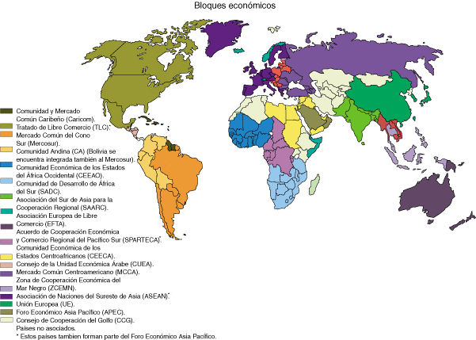

Slide 4
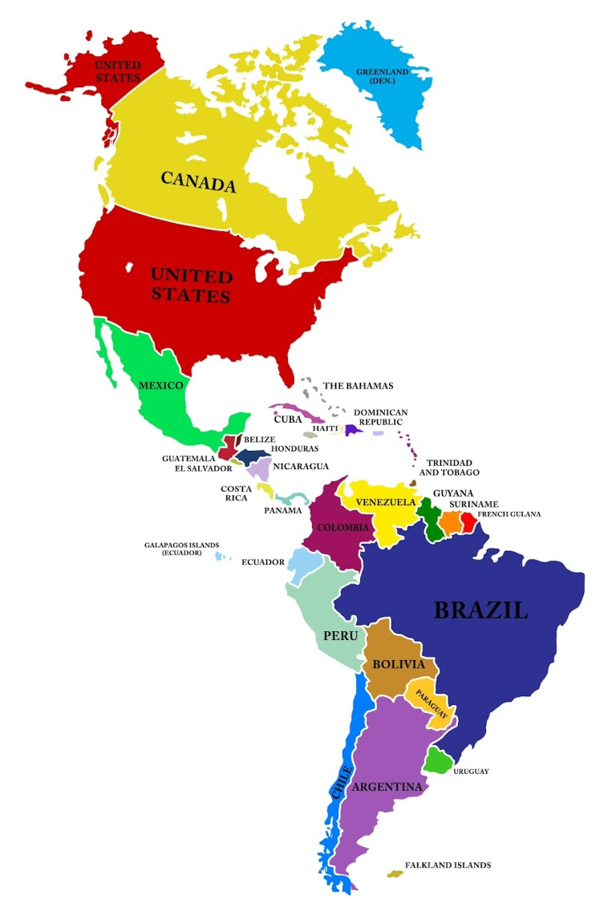
Bloques económicos en América
BLOQUES ECONOMICOS DE AMERICA:
MERCADO COMUN CENTROAMERICANO (MCCA) (13 de diciembre de 1960): Esta integrada por Guatemala, El Salvador, Honduras, Nicaragua y Costa Rica.
ASOCIACION LATINOAMERICANA DE INTEGRACION (ALADI) (1960): Es la casa de la integracion los países de la comunidad andina (CAN), los países de MERCOSUR, Chile y México.
MERCADO COMUN DEL SUR (MERCOSUR) (26 de marzo de 1991): Sus miembros son Argentina, Brasil, Paraguay, Uruguay, Venezuela y Bolivia.
UNION DE LAS NACIONES SURAMERICANAS (UNASUR) ( 18 de diciembre de 2004): Sus miembros son Argentina, Bolivia, Brasil, Chile, Colombia, Ecuador, Guayana, Paraguay, Perú, Surinam, Uruguay y Venezuela.

Slide 5
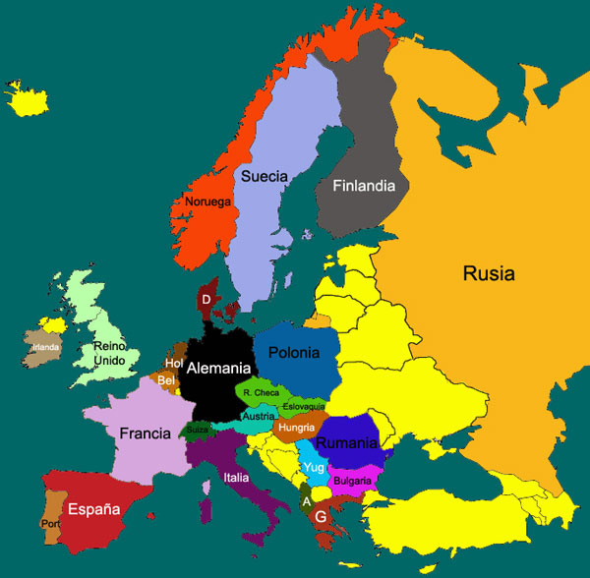
Bloques económicos en Europa
BLOQUES ECONOMICOS DE EUROPA:
LA UNION EUROPEA: Esta integrada por 27 miembros los cuales son Austria, Bélgica, Bulgaria, Chipre, Republica Checa, Dinamarca, Eslovaquia, Eslovenia, España, Estonia, Finlandia, Francia, Alemania, Grecia, Hungría, Irlanda, Italia, Letonia, Lituania, Luxemburgo, Malta, Países Bajos, Polonia, Portugal, Reino Unido, Rumania y Suecia.
ASOCIACION EUROPEA DE LIBRE COMERCIO (EFTA) (4 ENERO DE 1960): Sus miembros son: Islandia, Noruega, Suiza y Liechtenstein.

Slide 6
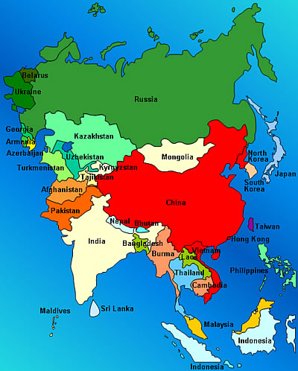
Bloques económicos en Asia
ASEAN (Asociación de Naciones del Sudeste Asiático), compuesta por Singapur, Tailandia, Brunei, Indonesia, Malasia, Filipinas, Vietnam, Laos, Myanmar y Camboya. APEC (Cooperación Económica para Asia y el Pacífico), compuesta por Japón, China, Corea del Sur, Rusia, Taiwán, Singapur, Brunei, Vietnam y Tailandia, junto a otros países no pertenecientes al continente asiático. OPEP (Organización de países exportadores de petróleo), compuesta por Arabia Saudita, Emiratos Árabes Unidos, Irak, Irán y Kuwait, además de otros países africanos y americanos.

Slide 7
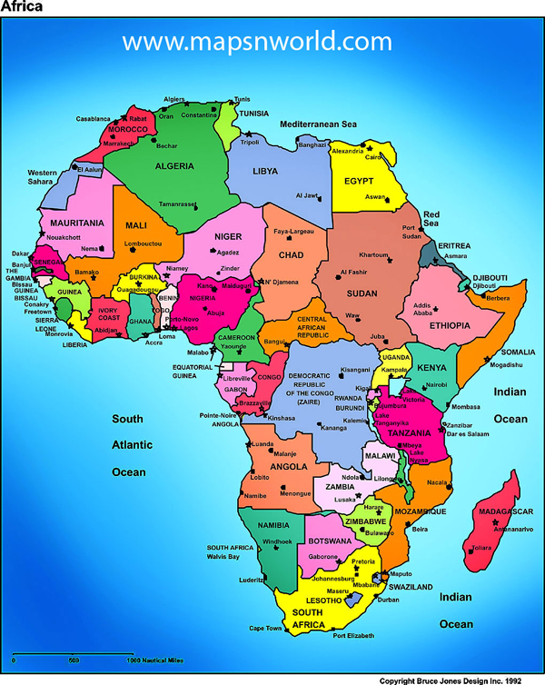
Bloques económicos de África
África
Acuerdo de Agadir
Comunidad Africana Oriental (CAO o CAE)
Unión Aduanera de África Austral (SACU)
Comunidad Económica y Monetaria de África Central (CEMAC)
Comunidad Económica Africana (AEC o CEA)
Mercado Común de África Oriental y Austral (COMESA)

Slide 8
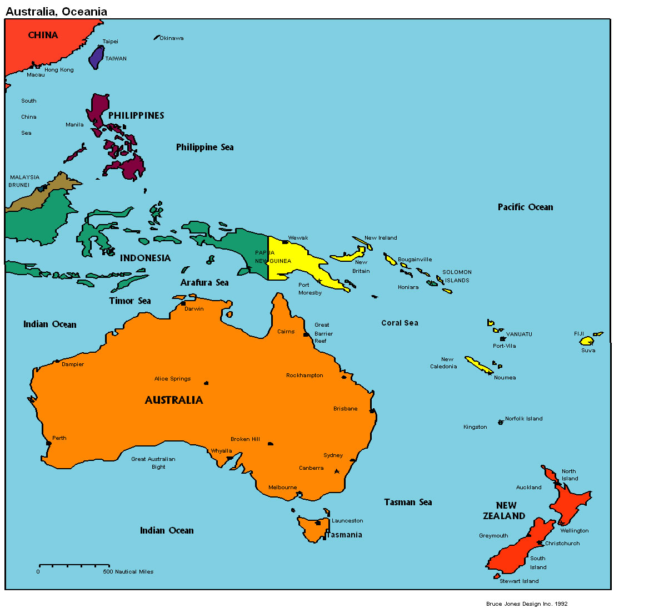
Bloques económicos de Oceanía
El Foro de las Islas del Pacífico, comúnmente abreviado PIF (Pacific Islands Forum), es la principal organización panregional de Oceanía. Nació en el año 1971 como Foro del Pacífico Sur y en2000 tomó su nombre actual. Está compuesto por los 14 estados independientes y 2 dependencias del continente mas 2 países observadores que se encuentran en proceso de descolonización.

Slide 9
ACTIVIDAD
Explique en qué consisten los dos tipos de acuerdos comerciales que existen entre los bloques económicos.
Cuáles son los objetivos de la Unión Europea
Cuáles son las instituciones y organismos de la Unión Europea
Cuáles son los países de la UE que han adoptado el Euro y cuáles no.
Qué países y cuáles son los objetivos del TLCAN
Cuáles son los cinco tigres asiáticos y cuáles son las características de sus trabajadores
Fuente: http://html.rincondelvago.com/principales-bloques-economicos.html
Qué tipos de bloques comerciales existen actualmente
Realice un listado de los bloques económicos con:
Nombre
Acrónimo
Países Miembros
Fuente: http://es.wikipedia.org/wiki/Bloque_comercial

